Slide 1
TaMbahan Antrian Prioritas (untuk pengayaan materi)
Sumber :
J. Virtamo, Queueing Theory / Priority queues.
Chuck Semeria “Supporting Differentiated Service Classes: Queue Scheduling Disciplines”.
Ivo Adan and Jacques Resing, Queueing Systems. Department of Mathematics and Computing Science Eindhoven University of Technology. Eindhoven, The Netherlands, March 26, 2015

Slide 2
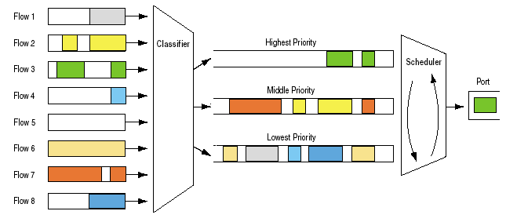
Priority Queuing (PQ)
Paket2 di klasifikasi dan ditempatkan pada antrian dengan prioritas berbeda-beda.
Paket2 dijadwalkan pada head antrian, hanya jika semua antrian tidak ada kedatangan dengan prioritas lebih tinggi.
Dalam setiap antrian priotitas, paket dilayani dalam urutan FIFO.

Slide 3
Benefits:
low computational load
allows organizing packets and treating of different service classes differently.
Limitations:
lower priority traffic may experience excessive delay.
starvation for lower priority traffic.
misbehaving high-priority flow can affect other flows sharing the same queue.
cannot solve the problem of UDP flows favored over TCP flows during congestion, seen in FIFO.

Slide 4
Implementsi dan Aplikasi :
Antrian Prioritas umumnya dikonfigurasi dalam 2 mode.
Antrian prioritas yang ketat.
Laju antrian dikendalikan Antrian Prioritas
Aplikasi antrian prioritas(PQ).
dapat meningkatkan stabilitas jaringan selama periode congesti.
mendukung pengiriman kelas layanan high-throughput, low-delay, low-jitter, dan low-loss. (asalkan pengkondisian lalu lintas dilakukan di tepi untuk mencegah antrian dengan prioritas lebih tinggi).

Slide 5
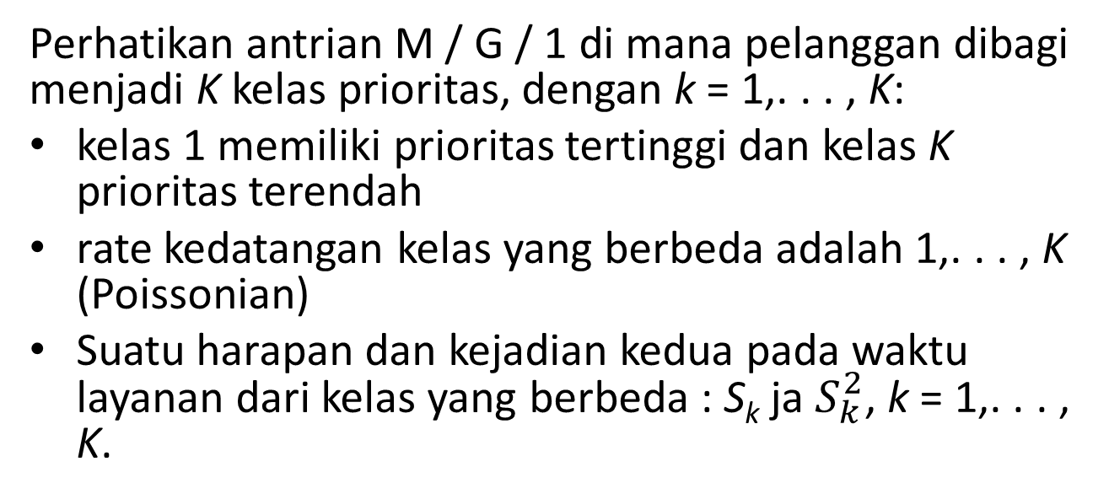
Antrian prioritas
Perhatikanantrian M / G / 1 di mana pelanggan dibagi menjadi K kelas prioritas, dengan k = 1,. . . , K:
kelas 1 memiliki prioritas tertinggi dan kelas K prioritas terendah
ratekedatangan kelas yang berbeda adalah 1,. . . , K (Poissonian)
Suatu harapan dan kejadiankedua padawaktu layanan dari kelas yang berbeda : S_{k} ja $S_{k}^{2}$, k = 1,. . . , K.

Slide 6
Kita turunkan hasil rata-rata dari tipe Pollaczek-Khinchinin untuk sistem antrian semacam ini. • Antrian prioritas menjadi lebih penting juga dalam sistem telekomunikasi • Fokus kita pada apa yang disebut prioritas waktu, yang mendefinisikan urutan layanan dari berbagai kelas.
- dengan memberikan suatu pelanggan prioritas yang lebih tinggi, dapat mengurangi variasi keterlambatan dan keterlambatan.
• Untuk antrian ukuran terbatas (mis. Buffer terbatas), masalah terpisah muncul mengenai kontrol kerugian (overflow); ini memunculkan gagasan tentang prioritas ruang.

Slide 7
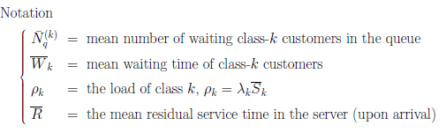
Prioritas non-preemtive • Suatu layanan pada pelanggan yang dilayani selesai bahkan jika pelanggan dengan prioritas lebih tinggi mungkin tiba. • Setiap kelas prioritas memiliki antrian yang terpisah (logis). • Ketika server menjadi bebas, maka pelanggan dari kepala antrian prioritas tertinggi tidak kosong akan memasuki server.
Kondisi stabilitas antrian:
ρ₁ + · · · +ρ_{K} < 1 Jika kondisi ini dilanggar, antrian memiliki kelas-kelas prioritas lebih rendah dari batas tertentu k (mis. dengan indeks kelas yang lebih tinggi k) akan tumbuh tak terbatas.

Slide 8

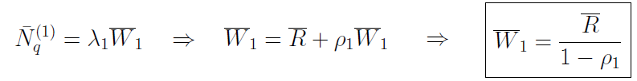
Prioritas Non Preemtive
Dengan cara yang sama seperti dalam penurunan hasil rata-rata Pollaczek-Khinchin yang kami simpulkan untuk prioritas tertinggi kelas 1, waktu rata-rata yang dibutuhkan untuk melayani pelanggan kelas-1 di dalam sistem antrian.
Selanjutnya, dengan Little’s didapatkan

Slide 9
Untuk prioritas kelas 2 kita dapatkan secara analogi
waktu yang dibutuhkan untuk melayani pelanggan di kelas yang lebih tinggi yang tiba selama waktu tunggu pelanggan kelas-2
waktu yang dibutuhkan untuk melayani pelanggan kelas-1 dan kelas-2 di dalam antrian
Dengan Little’s dapat diperoleh

Slide 10




Dengan memasukan bentuk W₁ pada formulaW₂ diperoleh
Dengan cara yang sama untuk kelas-kelas dengan prioritas lebih rendah, seacara umum didapatkan,
Total waktu dalam sistem pelanggan kelas-k adalah rata-rata,
Rata-rata sisa waktu layanan R yang muncul dalam W_{k} dapat diturunkan dengan cara yang sama dari "trik segitiga" seperti dalam kasus rumus nilai rata-rata Pollaczek-Khinchin:

Slide 11

Observasi Prioritas non-preemptive
Analisis tidak dapat dengan mudah diperluas untuk sistem multiserver - sisa waktu servis R sulit ditentukan - dapat, bagaimanapun, ditentukan jika waktu layanan semua kelas memiliki distribusi eksponensial dengan rata-rata yang sama
Waktu tunggu rata-rata pelanggan dapat dikendalikan oleh pilihan kelas prioritas - jika prioritas tertinggi diberikan kepada pelanggan yang memiliki waktu layanan tersingkat, maka waktu tunggu rata-rata seluruh populasi pelanggan akan diminimalkan - lih. antrian di mesin fotokopi, di mana biasanya seseorang dengan hanya satu halaman salinan diberikan prioritas bagi mereka yang mengambil salinan seluruh laporan - dalam kasus dua kelas prioritas, waktu tinggal rata-rata adalah
salah satunya yang dapat menunjukkan bahwa jika S₁ < S₂, maka T lebih kecil dari pada dalam kasus di mana prioritas dipertukarkan (atau tidak ada prioritas digunakan)
Waktu tunggu kelas prioritas tertinggi 1 tergantung pada lalu lintas kelas bawah (pada k) karena non-preemptivity berarti bahwa kelas bawah tidak sepenuhnya “tidak terlihat” oleh kelas yang lebih tinggi.

Slide 12


Teorema Konservasi Kleinrock’s untuk Antrian Prioritas non-preemptive
Theorem keadaan Konservasi Kleinrock’s
Dengan ρ = ρ₁ + · · · + ρ_{K} adalah total beban sistem.
Jumlah waktu tunggu terbobot tidak pernah bisa berubah, tidak peduli seberapa canggihnya disiplin antrian.
Setiap upaya untuk memodifikasi disiplin antrian sehingga mengurangi salah satu dari W_{k} akan memaksa peningkatan pada beberapa W_{k} lainnya.
Secara khusus, jika semua kelas memiliki waktu layanan rata-rata yang sama, S_{k} = s, suatu pelanggan memperoleh pembagian dengan s
Jumlah total rata-rata pelanggan yang menunggu N_{q} adalah independen konstan dari disiplin antrian (berdasarkan asumsi waktu layanan rata-rata yang sama).

Slide 13






Bukti Teorema konservasi Kleinrock’s
Rata-rata yang belum selesai dilayani V dapat dibagi menjadi dua bagian
rata-rata yang belum dapat layanan dalam antrian (yaitu dari pelanggan yang menunggu) V q dapat ditulis dengan bantuan teorema Little’s
Sehingga ➔
V tidak tergantung pada pesanan layanan (berlaku untuk seluruh proses V (t)). Begitu juga R karena semua pelanggan akhirnya pergi melalui server. Ini menunjukkan itu adalah konstan
Tanpa mengubah nilai, dapat dihitung V untuk disiplin layanan apa pun. Contoh : Mari kita hitung untuk sistem FIFO biasa (antrian M / G / 1) yang terdiri dari satu kelas.
Dengan mengganti pada persamaan sebelumnya, diperoleh hasil yang diinginkan ……..➔

Slide 14
Prioritas Preemtive
Layanan pelanggan terganggu ketika pada saat kedatangan pelanggan dengan kelas yang lebih tinggi tiba, dan akan dilanjutkan lagi dari titik gangguan, ketika semua antrian dari kelas prioritas yang lebih tinggi telah dikosongkan.
Dalam hal ini pelanggan kelas prioritas bawah benar-benar "tidak terlihat" dan sama sekali tidak mempengaruhi antrian kelas yang lebih tinggi.
Dalam hal antrian paket, prioritas preemptive diperkirakan jika pengiriman paket dilakukan dalam potongan-potongan kecil, mis. Sel ATM yang memiliki (prioritas non-preemptive).
ketika paket prioritas yang lebih tinggi tiba, pengiriman sel milik paket prioritas yang lebih rendah terganggu dan dilanjutkan terlebih dahulu ketika semua paket prioritas yang lebih tinggi telah sepenuhnya dikirim

Slide 15

Prioritas Preemtive(lanjut..)
Kami ingin menghitung rata-rata waktu tinggal T_{k} dari pelanggan kelas-k. Ini terdiri dari tiga bagian: 1. Waktu layanan rata-rata pelanggan sendiri S_{k} 2. Waktu rata-rata untuk melayani pelanggan di kelas 1,. . . , k depan dalam antrian
yang sama dengan rata-rata waktu tunggu dalam antrian M / G / 1 yang timbul semata-mata dari pelanggan di kelas 1,. . . , k. Hal ini disebabkan oleh kenyataan bahwa layanan kelas 1 yang belum selesai,. . . , k (tidak terpengaruh oleh kelas k + 1, ..., K) sama sekali tidak tergantung pada pesanan layanan timbal balik dari pelanggan di kelas 1,. . . , k (karena layanan yang belum selesai adalah "anonim"),

Slide 16

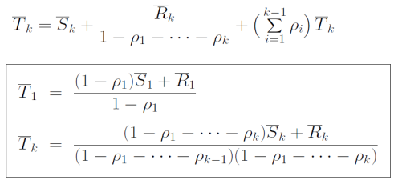
Prioritas Preemtive(lanjut…)
3. Waktu yang dibutuhkan untuk melayani para pelanggan di kelas 1 yang lebih tinggi,. . . , k - 1 yang tiba selama pelanggan kelas-k tetap dalam sistem
(0, dari k =1)
Dengan mengumpulkan hasil kita dapatkan

Slide 17
